Slide 1

组会汇报
DT-NERF: DECOMPOSED TRIPLANE-HASH NEURAL RADIANCE FIELDS FOR HIGH-FIDELITY TALKING PORTRAIT SYNTHESIS
汇报人：主田横
2024.04.08
XJU-ICIG
文献作者：Su Y, Wang S, Wang H.

Slide 2
一、研究背景
二、文章创新点
三、研究内容
四、实验和结果分析
五、结论
目 录
contents
XJU-ICIG

Slide 3
01
研究背景
XJU-ICIG

Slide 4
研 究 背 景
过去的工作及其存在的问题
在当前利用神经辐射场（NeRF）进行3D面部合成的领域中，普遍的方法倾向于采取两种路径之一：要么使用显式的3D面部表情参数或2D标记，这可能导致尤其是在口部区域的信息明显丢失；要么采用隐式表示法，使用音频作为潜码来调节或扭曲规范空间。这些策略存在缺陷，尤其是在捕捉说话过程中口部的细微变化上。
因此，在实现高质量、实时的音频驱动面部合成方面，目前存在两个主要挑战：1) 增强口部和面部形态的表示；2) 有效地将音频信号与面部及口部动态结合起来。
XJU-ICIG

Slide 5
02
文章创新点
XJU-ICIRG

Slide 6
文章创新点
创新点：
提出了一种架构，将面部区域分解为两个专门化的三平面：一个专注于口部表示，另一个用于更广泛的面部特征
将音频特征作为残差项引入，并通过音频-口部-面部变换器将其整合为查询向量，以丰富整个面部的体积表示。
audio-mouth-face transformer Module to align audio features with point-wise spatial characteristics, thereby enhancing the representational efficacy of audio-driven 3D facial synthesis
XJU-ICIG

Slide 7
03
研究内容
XJU-ICIRG

Slide 8
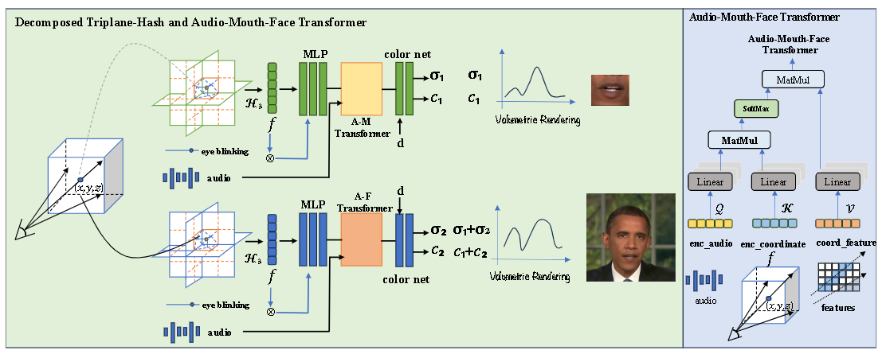
研究内容
整体框架：
[1]
[1] Su Y, Wang S, Wang H. DT-NeRF: Decomposed Triplane-Hash Neural Radiance Fields For High-Fidelity Talking Portrait Synthesis [C]//ICASSP 2024-2024 IEEE International Conference on Acoustics, Speech and Signal Processing (ICASSP). IEEE, 2024: 3975-3979.
XJU-ICIRG

Slide 9
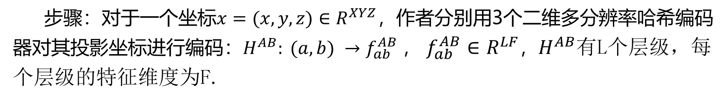
研究内容
Preliminaries and Problem Setting
Factorization for Hash Grid
原理：头部的静态3维空间可以用三个2维张量表示
步骤：对于一个坐标$x=(x, y, z)∈R^{XYZ}$，作者分别用3个二维多分辨率哈希编码器对其投影坐标进行编码：$H^{AB}: (a, b) →f_{ab}^{AB}$， $f_{ab}^{AB}∈R^{LF}$，$H^{AB}$有L个层级，每个层级的特征维度为F.
[1]
最后，将三个平面的编码结果拼接起来得到最终的几何特征：
$$f_{g}∈R^{3×LF} : f_{x}={ H}^{XY} (x, y)⊕H^{YZ}(y, z) ⊕ H^{XZ}(x, z)$$
[1]
其中$，符号⊕表示连接运算符，将特征连接成一个特征为度为3 × LF的通道向量$
[1] Li J, Zhang J, Bai X, et al. Efficient region-aware neural radiance fields for high-fidelity talking portrait synthesis [C]//Proceedings of the IEEE/CVF International Conference on Computer Vision. 2023: 7568-7578.
XJU-ICIRG

Slide 10
研究内容
Preliminaries and Problem Setting
Overall Head Representation
引入三平面哈希表示后，头部整体的隐函数可表示为：
$$F^{H} : (x, d, D; H^{3}) → (c, σ)$$
[1]
x：3D位置 d：观察角度 D：包含音频特征的动态条件特征集
$H^{3}: x→f_{x}$ ：由三个平面哈希编码器组成的三平面哈希编码器。
[1] Li J, Zhang J, Bai X, et al. Efficient region-aware neural radiance fields for high-fidelity talking portrait synthesis [C]//Proceedings of the IEEE/CVF International Conference on Computer Vision. 2023: 7568-7578.
XJU-ICIRG

Slide 11
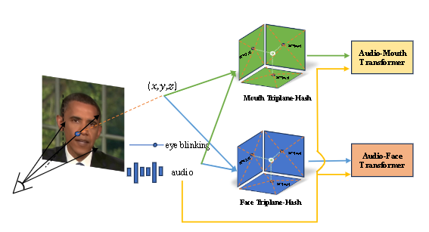
研究内容
Decomposed Triplane-Hash
[1]
分解：作者将面部区域分解为口部和其他面部特征两个部分。这种分解策略允许模型分别对口部和其他面部区域进行更专注和细致的处理，尤其是在处理音频驱动的口部动态变化时。
编码：进一步分解口部和面部的三维表示，利用三平面哈希方法对这两个区域进行独立编码。这一步骤在相同的坐标空间中分别处理口部区域和其他面部区域，使得模型能够更精细地处理面部不同部分的细节，尤其是口部的动态变化。
特征对齐：通过音频-口部-面部变换器模块，利用音频特征作为查询(Query)向量，空间坐标作为键(Key)向量，进行特征对齐。这一步骤确保了音频特征与面部几何特征之间的精确匹配，特别是在口部区域。
[1] Li J, Zhang J, Bai X, et al. Efficient region-aware neural radiance fields for high-fidelity talking portrait synthesis [C]//Proceedings of the IEEE/CVF International Conference on Computer Vision. 2023: 7568-7578.
XJU-ICIRG

Slide 12
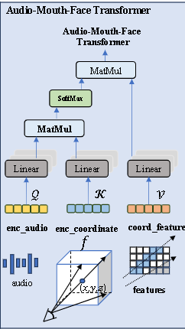
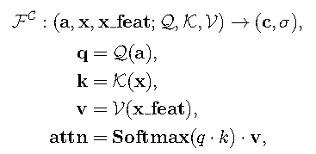
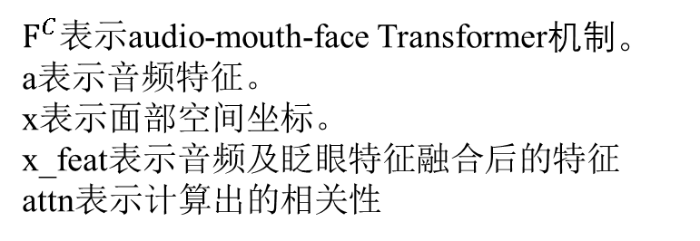
研究内容
Audio-Mouth-Face Transformer Module
作用：负责将音频特征与面部几何特征(尤其是唇部)精确对齐，以生成音频驱动的3D面部动画。
特征提取：首先，从输入的音频信号中提取特征，这些特征随后将作为Transformer模块的查询(query)向量。同时，面部的空间坐标作为键(key)向量，而由空间点的特征（如颜色、密度）与音频及眨眼特征融合后形成的值（value）向量用于对齐。
Transformer处理：音频特征(query)与面部空间坐标(key)在Transformer中进行交互，通过自注意机制(self-attention mechanism)计算出每个空间点与音频特征之间的相关性。这个过程允许模型捕捉音频信号与面部特征之间的复杂关系，尤其是唇部动作与特定音频信号之间的对应关系。
特征对齐与合成：基于计算出的相关性，模型生成每个空间点的最终特征(包括颜色和密度)，这些特征反映了音频信号的影响。特别地，变换器输出的第一维用于确定体积密度，而其他维度通过颜色网络处理以得到颜色(c)，从而实现音频与口部动作的精确同步。
[1]
$F^{C}$表示audio-mouth-face Transformer机制。
a表示音频特征。
x表示面部空间坐标。
x_feat表示音频及眨眼特征融合后的特征
attn表示计算出的相关性
[1] Su Y, Wang S, Wang H. DT-NeRF: Decomposed Triplane-Hash Neural Radiance Fields For High-Fidelity Talking Portrait Synthesis [C]//ICASSP 2024-2024 IEEE International Conference on Acoustics, Speech and Signal Processing (ICASSP). IEEE, 2024: 3975-3979.
XJU-ICIRG
Notes:
自注意力机制的工作流程通常包含以下几个步骤：
输入表示：首先，将输入序列转换为一组向量，这些向量包含了序列中每个元素的信息。在自然语言处理（NLP）的应用中，这些向量通常是词嵌入向量；在音频或图像处理的任务中，这些向量可以是来自于序列的原始特征或某层的隐藏状态。
查询（Query）、键（Key）、值（Value）的计算：对于序列中的每个元素，模型通过不同的权重矩阵生成三组向量：查询（Q）、键（K）和值（V）。这三组向量是自注意力计算的基础。
注意力分数的计算：模型通过计算查询向量和键向量之间的点积来生成注意力分数，表示序列中一个元素对另一个元素的重要性。通常，这些分数会通过softmax函数进行归一化，使得每个元素的注意力分数加起来等于1。
输出向量的生成：最后，模型将归一化的注意力分数和值向量相乘，并对所有值向量进行加权求和，生成最终的输出向量。这个输出向量是输入序列中每个元素的加权表示，其中考虑了序列中所有元素对该元素的贡献。
作用
自注意力机制的关键优势在于其能力：
捕捉长距离依赖：自注意力能够在序列的任意两个位置之间建立直接的联系，从而有效地捕捉长距离依赖关系，这在处理长文本或复杂序列时尤为重要。
并行化处理：与循环神经网络（RNN）相比，自注意力机制可以更容易地并行处理整个序列，从而提高模型的计算效率。
灵活的关系建模：自注意力机制不依赖于序列中元素的相对位置，可以灵活地捕捉各种复杂的序列内关系。
自注意力机制已成为许多领域的基础模型架构，如Transformer，在自然语言处理、图像识别、语音处理等多个领域内发挥着核心作用。

Slide 13
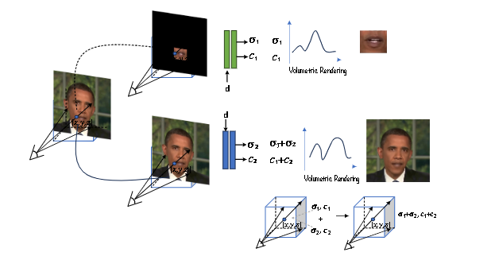
研究内容
Audio-Mouth-Face Transformer Module
Inspired by the NeRF-W(Neural Radiance Fields in the Wild)：原始NeRF对于图像的噪声、光照变化和不一致等问题较为敏感。于是，NeRF-W引入了光照和反射率的变化建模，使得模型能够处理在不同时间和不同光照条件下捕获的图像。NeRF-W对光线变化的处理为作者提供了灵感，作者在本篇文章中提出了一种空间融合技术来融合面部和唇部的特征空间。
渲染的整体流程：在训练唇部区域时，采用监督学习方法，使用均方误差（MSE）损失函数来对像素级约束进行优化。对于整个面部的训练，通过空间融合技术整合单独增强的唇部和面部区域，提高了它们的集体表示能力。
空间融合：在唇部训练完成后，采用空间融合技术将口部的专门训练结果与整个面部的结果无缝集成。这种技术通过合并对应于面部和唇部的三平面所得到的颜色和密度，将面部密度（σ2）和颜色（c2）与口部密度（σ1）和颜色（c1）相加，生成增强的面部信息。
[1]
额外的体渲染：融合后的面部信息随后经过两轮额外的体积渲染，以进一步增强表示的真实性和自然性。
[1] Su Y, Wang S, Wang H. DT-NeRF: Decomposed Triplane-Hash Neural Radiance Fields For High-Fidelity Talking Portrait Synthesis [C]//ICASSP 2024-2024 IEEE International Conference on Acoustics, Speech and Signal Processing (ICASSP). IEEE, 2024: 3975-3979.
XJU-ICIRG
Notes:
自注意力机制的工作流程通常包含以下几个步骤：
输入表示：首先，将输入序列转换为一组向量，这些向量包含了序列中每个元素的信息。在自然语言处理（NLP）的应用中，这些向量通常是词嵌入向量；在音频或图像处理的任务中，这些向量可以是来自于序列的原始特征或某层的隐藏状态。
查询（Query）、键（Key）、值（Value）的计算：对于序列中的每个元素，模型通过不同的权重矩阵生成三组向量：查询（Q）、键（K）和值（V）。这三组向量是自注意力计算的基础。
注意力分数的计算：模型通过计算查询向量和键向量之间的点积来生成注意力分数，表示序列中一个元素对另一个元素的重要性。通常，这些分数会通过softmax函数进行归一化，使得每个元素的注意力分数加起来等于1。
输出向量的生成：最后，模型将归一化的注意力分数和值向量相乘，并对所有值向量进行加权求和，生成最终的输出向量。这个输出向量是输入序列中每个元素的加权表示，其中考虑了序列中所有元素对该元素的贡献。
作用
自注意力机制的关键优势在于其能力：
捕捉长距离依赖：自注意力能够在序列的任意两个位置之间建立直接的联系，从而有效地捕捉长距离依赖关系，这在处理长文本或复杂序列时尤为重要。
并行化处理：与循环神经网络（RNN）相比，自注意力机制可以更容易地并行处理整个序列，从而提高模型的计算效率。
灵活的关系建模：自注意力机制不依赖于序列中元素的相对位置，可以灵活地捕捉各种复杂的序列内关系。
自注意力机制已成为许多领域的基础模型架构，如Transformer，在自然语言处理、图像识别、语音处理等多个领域内发挥着核心作用。

Slide 14

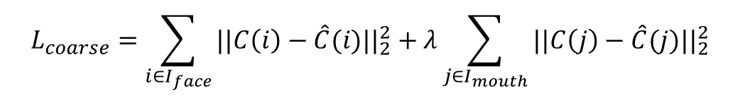
研究内容
Training Details
Coarse-to-Fine Optimization
同AD-NeRF，作者采用了两阶段的由粗到细的训练过程来获得更高的图像质量。
粗阶段：使用MSE（ Mean Squared Error ）损失来预测图像I的颜色C：
$$L_{coarse}=\sum_{i∈I_{face}}{{||C\left(i\right)−\hat{C}(i)||}_{2}^{2}}+λ\sum_{j∈I_{mouth}}{{||C\left(j\right)−\hat{C}(j)||}_{2}^{2}}$$
[1]
细阶段：使用 LPIPS 损失对整体微调，即从整个图像中随机采样一组补丁 P，并将 LPIPS （Learned Perceptual Image Patch Similarity）损失与权重 λ 相结合以增强细节：
[1]
$$L_{fine}=\sum_{i∈p}{{||C\left(i\right)−\hat{C}(i)||}_{2}^{2}}+λ LPIPS( \hat{P}, P)$$
[1] Su Y, Wang S, Wang H. DT-NeRF: Decomposed Triplane-Hash Neural Radiance Fields For High-Fidelity Talking Portrait Synthesis [C]//ICASSP 2024-2024 IEEE International Conference on Acoustics, Speech and Signal Processing (ICASSP). IEEE, 2024: 3975-3979.
XJU-ICIRG

Slide 15
04
实验结果及分析
XJU-ICIRG

Slide 16
实验结果及分析
Experimental Settings
Dataset：使用AD-NeRF使用的 Obama 数据集，包含 3 到 5 分钟的 fps为25的 视频，分辨率为450x450 像素。
[1]
Comparison Baselines：与最近基于NeRF的具有代表性的方法进行比较，包括AD-NeRF、RAD-NeRF和ER-NeRF等
[1]
Implementation Details：使用 PyTorch 中的 Adam 优化器在单个 RTX 3090 GPU 上对模型进行了大约 2.5 小时的训练。
[1]
Quantitative Evaluation：采用峰值信噪比(PSNR)、学习感知图像补丁相似度(LPIPS)、地标距离(LMD)、Fŕechet初始距离(FID)等指标。
[1]
[1] Su Y, Wang S, Wang H. DT-NeRF: Decomposed Triplane-Hash Neural Radiance Fields For High-Fidelity Talking Portrait Synthesis [C]//ICASSP 2024-2024 IEEE International Conference on Acoustics, Speech and Signal Processing (ICASSP). IEEE, 2024: 3975-3979.
XJU-ICIRG

Slide 17
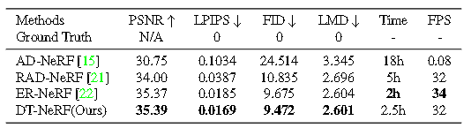
实验结果及分析
量化评估
数据集Obama上的定量结果，其数据集分辨率为512×512.
[1]
[1] Li J, Zhang J, Bai X, et al. Efficient region-aware neural radiance fields for high-fidelity talking portrait synthesis [C]//Proceedings of the IEEE/CVF International Conference on Computer Vision. 2023: 7568-7578.
XJU-ICIRG

Slide 18
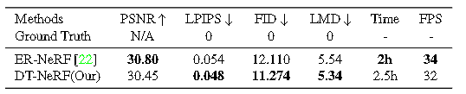
实验结果及分析
量化评估
数据集Emmanuel Macron上的定量结果，其数据集分辨率为512×512.
[1]
[1] Su Y, Wang S, Wang H. DT-NeRF: Decomposed Triplane-Hash Neural Radiance Fields For High-Fidelity Talking Portrait Synthesis [C]//ICASSP 2024-2024 IEEE International Conference on Acoustics, Speech and Signal Processing (ICASSP). IEEE, 2024: 3975-3979.
XJU-ICIRG

Slide 19
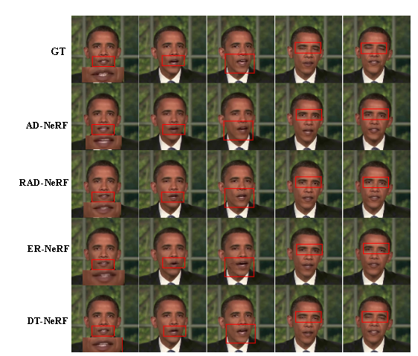
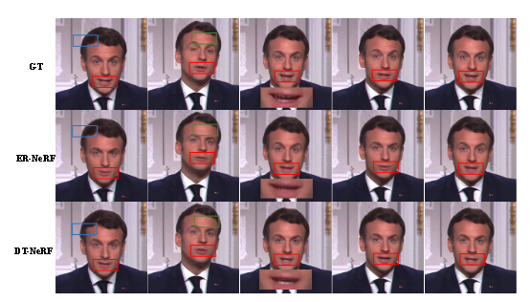
实验结果及分析
质量评估
生成肖像的关键帧和细节的比较
[1]
[1]
[1] Su Y, Wang S, Wang H. DT-NeRF: Decomposed Triplane-Hash Neural Radiance Fields For High-Fidelity Talking Portrait Synthesis [C]//ICASSP 2024-2024 IEEE International Conference on Acoustics, Speech and Signal Processing (ICASSP). IEEE, 2024: 3975-3979.
XJU-ICIRG

Slide 20
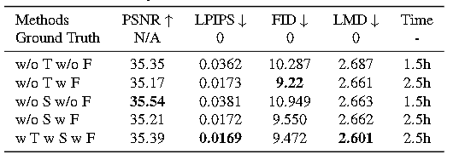
实验结果及分析
消融实验
[1]
T: Transformer; F: Finetune; S: space fusion
[1] Su Y, Wang S, Wang H. DT-NeRF: Decomposed Triplane-Hash Neural Radiance Fields For High-Fidelity Talking Portrait Synthesis [C]//ICASSP 2024-2024 IEEE International Conference on Acoustics, Speech and Signal Processing (ICASSP). IEEE, 2024: 3975-3979.
XJU-ICIRG

Slide 21
05
结论
XJU-ICIRG

Slide 22
结 论
提出了使用两个分解的三平面哈希分别表示口部和面部区域的面部特征分解方法。
将音频特征作为一个残差项引入神经网络，并通过音频-口部-面部Transformer在坐标空间和特征空间中与坐标和特征进行对齐，通过优化口部区域，增强了面部讲话区域的表示能力。
利用NeRF的物理表示特性，通过在统一的3D空间中添加体积渲染，增强了面部区域的表示能力
验结果验证了该方法相较于其他方法具有优越性。
XJU-ICIRG

Slide 23
组会汇报
SD-NeRF: Towards Lifelike Talking Head Animation via Spatially-Adaptive Dual-Driven NeRFs
汇报人：主田横
2024.03.04
XJU-ICIRG
文献作者：Shen S, Li W, Huang X, et al.

Slide 24
一、研究背景
二、文章创新点
三、研究内容
四、实验和结果分析
五、结论
目 录
contents
XJU-ICIRG

Slide 25
01
研究背景
XJU-ICIRG

Slide 26
研 究 背 景
过去的工作及其存在的问题：
近年来，音频驱动的说话头部动画技术取得了重大进展。在这些方法中，基于2D的方法通常依赖于中间特征表示（如面部关键点）和图像到图像的转换技术，它们能够生成视觉上吸引人的结果，但往往缺乏对头部3D结构的建模，导致多视角下的3D一致性难以保证。
基于3D的方法比基于2D的方法更能保持生成头部的3D一致性，从而产生更自然的结果。然而，这些基于3D模型的方法通常涉及到多阶段的训练过程，每个阶段都可能引入误差，从而在累积误差的影响下降低最终动画的质量。此外，这类方法在处理自发面部运动（如眨眼和眉毛运动）时的控制能力有限，很难通过仅仅依赖音频信号来实现自然和逼真的面部表情和动作。
XJU-ICIRG

Slide 27
02
文章创新点
XJU-ICIRG

Slide 28
文章创新点
创新点：
提出了一种全新的端到端方法。该方法通过直接学习条件化的神经辐射场(Neural Radiance Field, NeRF)，隐式地掌握3D结构，避免了多阶段处理过程中可能产生的误差累积，从而提高了生成动画的自然性和真实感。
提出了一个音频-运动双驱动的NeRF模型(Spatially-adaptive Dual-driven facial Neural Radiance Field, SD-NeRF)，强调了除了音频信号外，自发面部运动（如眨眼和眉毛运动）对于生成逼真说话头部动画的重要性。通过将这些自发面部运动信息作为额外的驱动因素，模型能够产生更加自然和真实的面部表情和动作。
为了动态调整音频和运动信息在不同面部区域的影响强度，本文提出了一个空间自适应的双驱动NeRF模型。这一模型通过引入空间自适应的交叉注意机制，使得音频和运动信息能够根据面部不同区域的特点被自适应地融合，实现了更精细的面部控制。
XJU-ICIRG
Notes:
作者特别强调了自发面部动作建模和所提出的空间自适应双驱动人脸辐射场的贡献。与最近一些专注于一些宏观运动信息的DFA-NeRF、GeneFace和RAD-NeRF等工作不同，在这项工作中，作者更加关注自发面部动作的建模。

Slide 29
03
研究内容
XJU-ICIRG

Slide 30
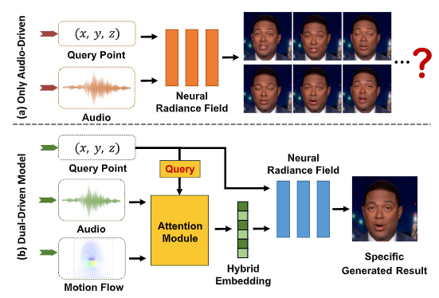
研究内容
整体框架：
[1]
[1] Shen S, Li W, Huang X, et al. SD-NeRF: Towards Lifelike Talking Head Animation via Spatially-adaptive Dual-driven NeRFs[J]. IEEE Transactions on Multimedia, 2023.
XJU-ICIRG
Notes:
在 (a) 中，只有音频信号作为 NeRF 的条件，相同的嘴部发音模式可以对应于具有不同自发面部动作的不同视觉呈现，例如胜利或皱眉。网络会不知道应该生成什么样的自发面部动作。因此，作者将自发的面部运动流合并为另一个驱动因子，如 (b) 所示。由于运动和音频与人脸的不同区域高度相关，我们将这两个驱动因素与基于空间坐标的注意模块动态融合。

Slide 31
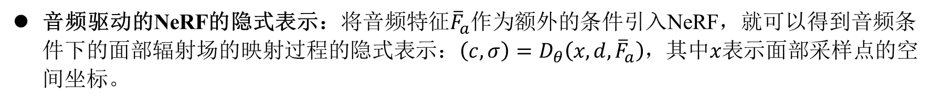
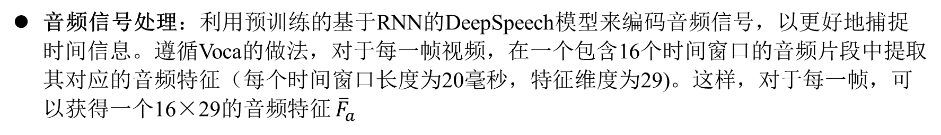
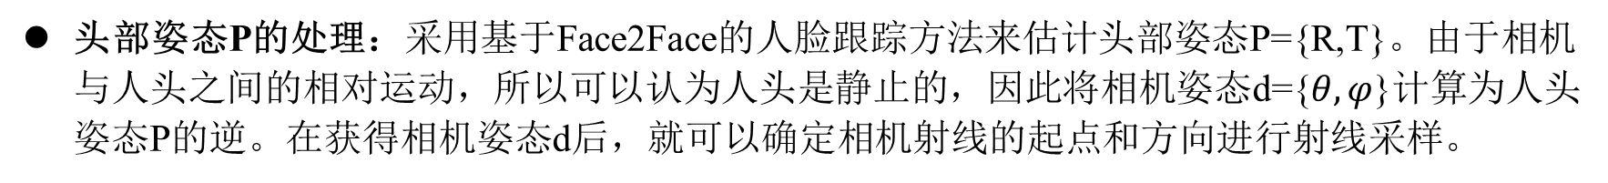
研究内容
Spatially-Adaptive Dual-Driven NeRF
传统的音频单驱动的NeRF：
头部姿态P的处理：采用基于Face2Face的人脸跟踪方法来估计头部姿态P={R,T}。由于相机与人头之间的相对运动，所以可以认为人头是静止的，因此将相机姿态d={$θ,φ$}计算为人头姿态P的逆。在获得相机姿态d后，就可以确定相机射线的起点和方向进行射线采样。
[1]
音频信号处理：利用预训练的基于RNN的DeepSpeech模型来编码音频信号，以更好地捕捉时间信息。遵循Voca的做法，对于每一帧视频，在一个包含16个时间窗口的音频片段中提取其对应的音频特征（每个时间窗口长度为20毫秒，特征维度为29)。这样，对于每一帧，可以获得一个16×29的音频特征 ${\overline{F}}_{a}$
[1]
音频驱动的NeRF的隐式表示：将音频特征${\overline{F}}_{a}$作为额外的条件引入NeRF，就可以得到音频条件下的面部辐射场的映射过程的隐式表示：$\left(c,σ\right)=D_{θ}\left(x,d,{\overline{F}}_{a}\right)$，其中$x$表示面部采样点的空间坐标。
[1]
[1] Shen S, Li W, Huang X, et al. SD-NeRF: Towards Lifelike Talking Head Animation via Spatially-adaptive Dual-driven NeRFs[J]. IEEE Transactions on Multimedia, 2023.
XJU-ICIRG

Slide 32
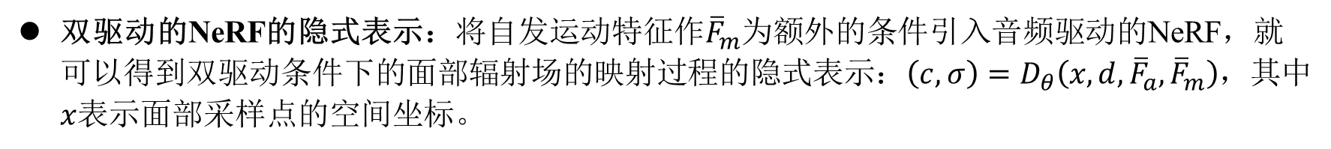
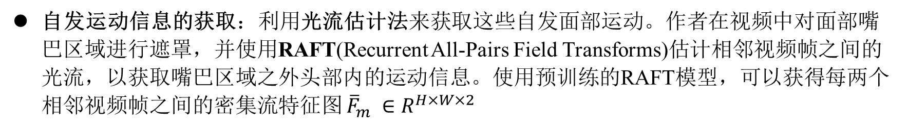
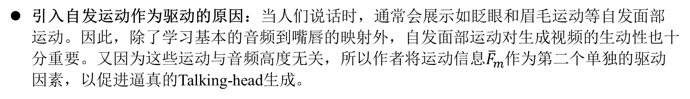
研究内容
Spatially-Adaptive Dual-Driven NeRF
空间自适应的音频、动作双驱动的NeRF：
引入自发运动作为驱动的原因：当人们说话时，通常会展示如眨眼和眉毛运动等自发面部运动。因此，除了学习基本的音频到嘴唇的映射外，自发面部运动对生成视频的生动性也十分重要。又因为这些运动与音频高度无关，所以作者将运动信息${\overline{F}}_{m}$作为第二个单独的驱动因素，以促进逼真的Talking-head生成。
[1]
自发运动信息的获取：利用光流估计法来获取这些自发面部运动。作者在视频中对面部嘴巴区域进行遮罩，并使用RAFT(Recurrent All-Pairs Field Transforms)估计相邻视频帧之间的光流，以获取嘴巴区域之外头部内的运动信息。使用预训练的RAFT模型，可以获得每两个相邻视频帧之间的密集流特征图 ${\overline{F}}_{m} ∈R^{H×W×2}$
[1]
双驱动的NeRF的隐式表示：将自发运动特征作${\overline{F}}_{m}$为额外的条件引入音频驱动的NeRF，就可以得到双驱动条件下的面部辐射场的映射过程的隐式表示：$\left(c,σ\right)=D_{θ}\left(x,d,{\overline{F}}_{a},{\overline{F}}_{m}\right)$，其中$x$表示面部采样点的空间坐标。
[1]
[1] Shen S, Li W, Huang X, et al. SD-NeRF: Towards Lifelike Talking Head Animation via Spatially-adaptive Dual-driven NeRFs[J]. IEEE Transactions on Multimedia, 2023.
XJU-ICIRG
Notes:
光流估计是计算机视觉中的一个基础问题，旨在从连续的视频帧中计算每个像素的运动。它在许多应用中都非常重要，如动作识别、场景重建、视频编辑等。
而RAFT（Recurrent All-Pairs Field Transforms）就是一种先进的光流估计方法。

Slide 33
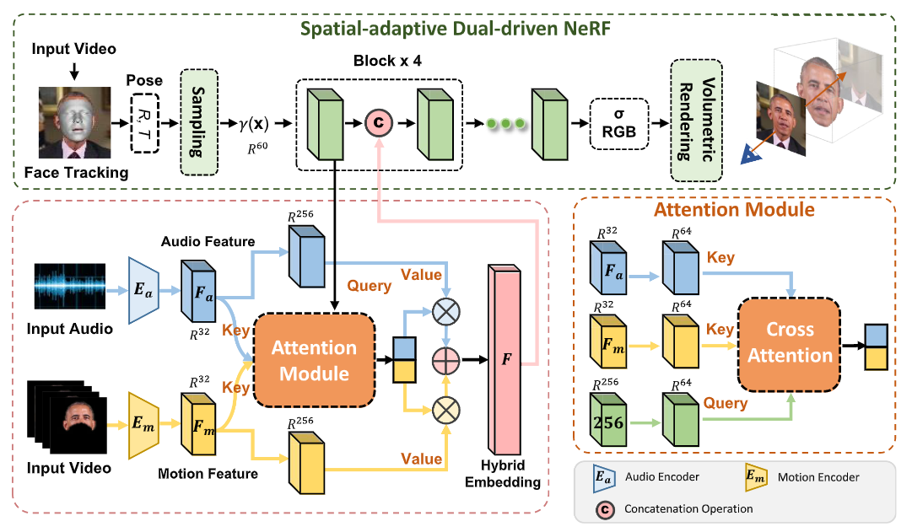
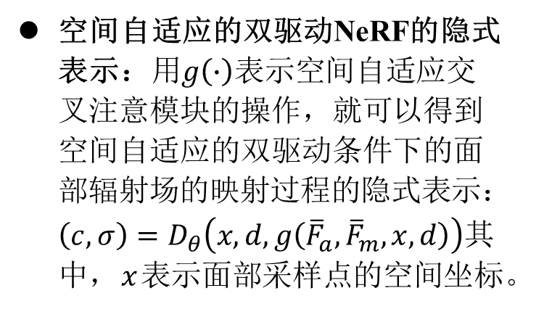
研究内容
Spatially-Adaptive Dual-Driven NeRF
空间自适应的交叉注意模块：
引入空间自适应的交叉注意模块的原因：由于运动和音频在不同的人脸区域以不同的方式高度相关，因此有必要考虑这两个因素在不同面部空间区域的控制效应。所以，作者提出了一个空间自适应交叉注意模块。这个模块旨在根据不同面部位置动态调整两个驱动因素的强度，并为3D面部辐射场上的每个点学习这两个条件的像素级控制权重，实现更细致的面部驱动。
空间自适应的双驱动NeRF的隐式表示：用$g\left(∙\right)$表示空间自适应交叉注意模块的操作，就可以得到空间自适应的双驱动条件下的面部辐射场的映射过程的隐式表示：$\left(c,σ\right)=D_{θ}\left(x,d,g\left({\overline{F}}_{a},{\overline{F}}_{m},x,d\right)\right)$其中，$x$表示面部采样点的空间坐标。
[1]
[1] Shen S, Li W, Huang X, et al. SD-NeRF: Towards Lifelike Talking Head Animation via Spatially-adaptive Dual-driven NeRFs[J]. IEEE Transactions on Multimedia, 2023.
XJU-ICIRG

Slide 34
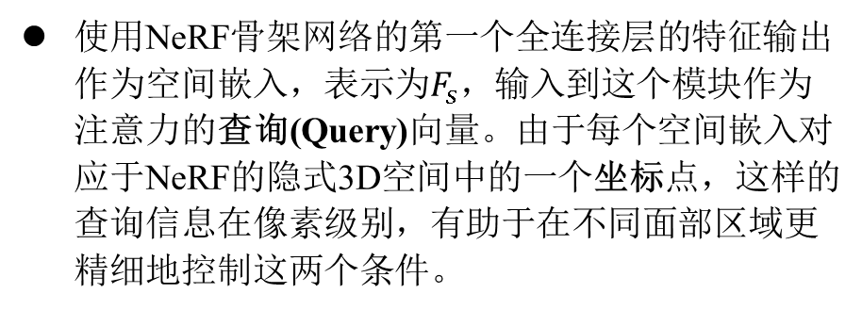
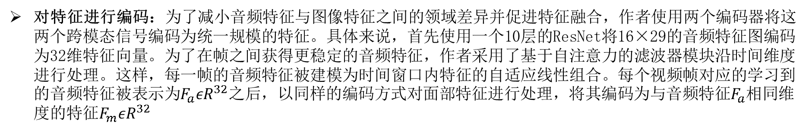
研究内容
Spatially-Adaptive Cross-Attention Module
对特征进行编码：为了减小音频特征与图像特征之间的领域差异并促进特征融合，作者使用两个编码器将这两个跨模态信号编码为统一规模的特征。具体来说，首先使用一个10层的ResNet将16×29的音频特征图编码为32维特征向量。为了在帧之间获得更稳定的音频特征，作者采用了基于自注意力的滤波器模块沿时间维度进行处理。这样，每一帧的音频特征被建模为时间窗口内特征的自适应线性组合。每个视频帧对应的学习到的音频特征被表示为$F_{a}εR^{32}$之后，以同样的编码方式对面部特征进行处理，将其编码为与音频特征$F_{a}$相同维度的特征$F_{m}εR^{32}$
基于交叉注意力机制的模块：该模块用于学习音频和运动信息之间成对的空间对应关系。
使用NeRF骨架网络的第一个全连接层的特征输出作为空间嵌入，表示为$F_{s}$，输入到这个模块作为注意力的查询(Query)向量。由于每个空间嵌入对应于NeRF的隐式3D空间中的一个坐标点，这样的查询信息在像素级别，有助于在不同面部区域更精细地控制这两个条件。
[1]
音频特征和面部运动特征在注意模块中作为键(key)向量和值(Value)向量被使用
[1] Shen S, Li W, Huang X, et al. SD-NeRF: Towards Lifelike Talking Head Animation via Spatially-adaptive Dual-driven NeRFs[J]. IEEE Transactions on Multimedia, 2023.
XJU-ICIRG

Slide 35
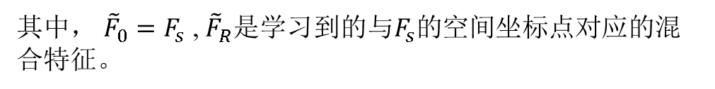
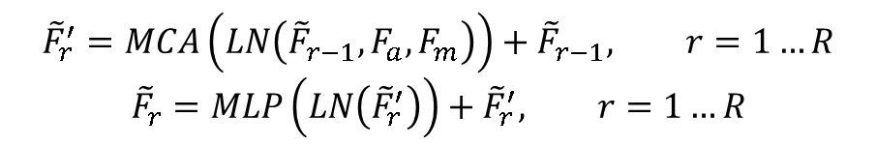
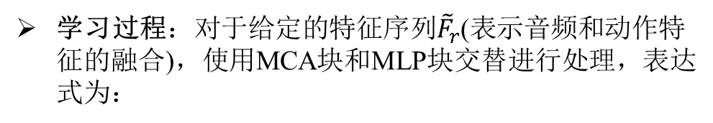
研究内容
Spatially-Adaptive Cross-Attention Module
交替的多头注意力机制(Alternating Multi-head Cross-Attention, MCA)：交替的的多头交叉注意结合了交叉注意力和多头注意力机制，通过在不同层次上交替应用多头注意力和交叉注意力，增强模型处理多模态数据（如图像和音频）的能力。在这种架构中，多头注意力层则用于内部加工每种模态的信息，交叉注意层用于将一种模态的信息映射到另一种模态的上下文中。这样，模型就能够更有效地学习不同模态之间的复杂关系。
模块组成：注意模块包含MAC块和MLP(Multilayer Perceptron)块，其中层归一化(LayerNorm，LN)和残差连接分别在每个块之前和之后应用。
学习过程：对于给定的特征序列${\tilde{F}}_{r}$(表示音频和动作特征的融合)，使用MCA块和MLP块交替进行处理，表达式为：
[1]
$${\tilde{F}}_{r}^{′}=MCA\left(LN\left({\tilde{F}}_{r−1},F_{a},F_{m}\right)\right)+{\tilde{F}}_{r−1}, r=1…R$$
$${\tilde{F}}_{r}=MLP\left(LN\left({\tilde{F}}_{r}^{′}\right)\right)+{\tilde{F}}_{r}^{′}, r=1…R$$
其中， ${\tilde{F}}_{0}=F_{s}$ , ${\tilde{F}}_{R}$是学习到的与$F_{s}$的空间坐标点对应的混合特征。
[1] Shen S, Li W, Huang X, et al. SD-NeRF: Towards Lifelike Talking Head Animation via Spatially-adaptive Dual-driven NeRFs[J]. IEEE Transactions on Multimedia, 2023.
XJU-ICIRG
Notes:
多头注意力通过并行地运行多个注意力机制（称为“头”），每个头学习输入序列的不同部分的表示，然后将这些表示合并起来。这样可以让模型同时从不同的表示子空间中获取信息，增强了模型的学习能力。
交叉注意力是一种特殊形式的注意力机制，其中一个序列（称为查询序列）用于指导对另一个序列（键-值对）的注意力分配。它通常用于处理两种不同类型的信息（例如，在翻译任务中，源语言和目标语言之间的关系），使得模型能够学习如何根据一个序列来调整对另一个序列的处理方式。
MLP块的作用是对通过交叉注意层处理过的特征进行进一步的非线性变换和整合。

Slide 36
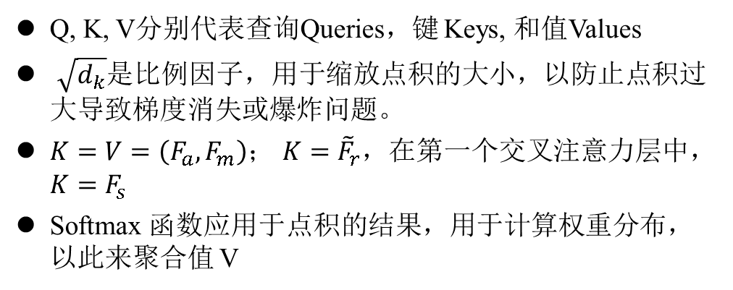
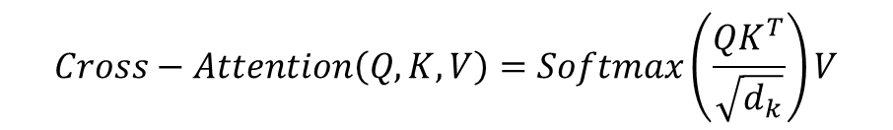
研究内容
Spatially-Adaptive Cross-Attention Module
交叉注意力机制(The cross-attention mechanism)：
$$Cross−Attention\left(Q,K,V\right)=Softmax\left(\frac{QK^{T}}{\sqrt{d_{k}}}\right)V$$
Q, K, V分别代表查询Queries，键 Keys, 和值Values
$\sqrt{d_{k}}$是比例因子，用于缩放点积的大小，以防止点积过大导致梯度消失或爆炸问题。
$K=V=\left(F_{a},F_{m}\right)$； $K={\tilde{F}}_{r}$，在第一个交叉注意力层中， $K=F_{s}$
Softmax 函数应用于点积的结果，用于计算权重分布，以此来聚合值 V
[1]
特征融合与动态NeRF驱动：最终融合的特征 ${\tilde{F}}_{R}$ (简化表示为$F$) 与NeRF网络的中间层输出相结合，进而驱动动态NeRF的生成，实现对面部的精细控制：$\left(c,σ\right)=D_{θ}\left(x,d,g\left({\overline{F}}_{a},{\overline{F}}_{m},x,d\right)\right)$
[1] Shen S, Li W, Huang X, et al. SD-NeRF: Towards Lifelike Talking Head Animation via Spatially-adaptive Dual-driven NeRFs[J]. IEEE Transactions on Multimedia, 2023.
XJU-ICIRG
Notes:
多头注意力通过并行地运行多个注意力机制（称为“头”），每个头学习输入序列的不同部分的表示，然后将这些表示合并起来。这样可以让模型同时从不同的表示子空间中获取信息，增强了模型的学习能力。
交叉注意力是一种特殊形式的注意力机制，其中一个序列（称为查询序列）用于指导对另一个序列（键-值对）的注意力分配。它通常用于处理两种不同类型的信息（例如，在翻译任务中，源语言和目标语言之间的关系），使得模型能够学习如何根据一个序列来调整对另一个序列的处理方式。
MLP块的作用是对通过交叉注意层处理过的特征进行进一步的非线性变换和整合。

Slide 37
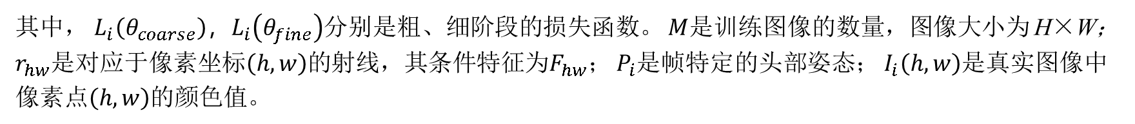
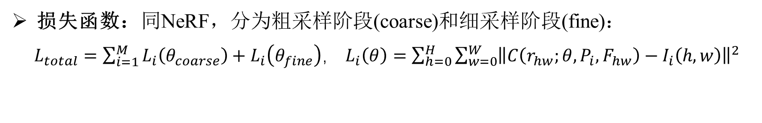
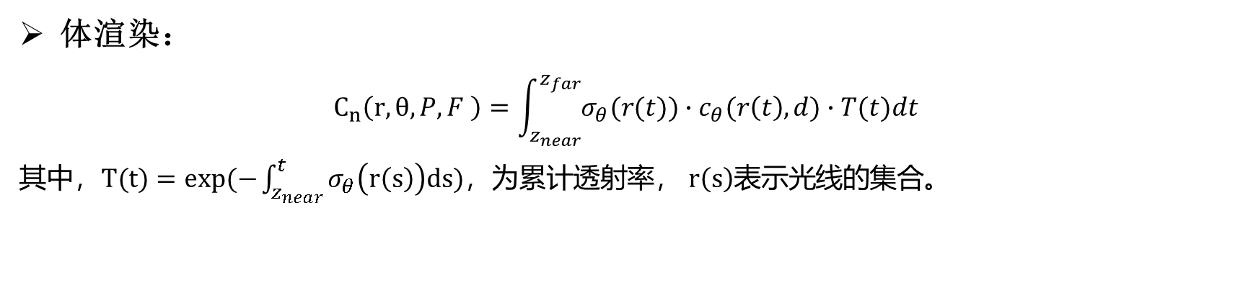
研究内容
用于生成talking-head的神经辐射场
体渲染：
$$C_{n}\left(r,θ,P,F \right)=\int_{z_{near}}^{z_{far}}{σ_{θ}(r(t))∙c_{θ}(r\left(t\right),d)∙T(t)dt}$$
其中，$T(t)=exp(−\int_{z_{near}}^{t}{σ_{θ}\left(r\left(s\right)\right)ds)}$，为累计透射率， $r\left(s\right)$表示光线的集合。
[1]
损失函数：同NeRF，分为粗采样阶段(coarse)和细采样阶段(fine)：
$L_{total}=\sum_{i=1}^{M}{L_{i}\left(θ_{coarse}\right)+L_{i}\left(θ_{fine}\right)}$， $L_{i}\left(θ\right)=\sum_{h=0}^{H}{\sum_{w=0}^{W}{{\left\|C\left(r_{hw};θ,P_{i},F_{hw}\right)−I_{i}\left(h,w\right)\right\|}^{2}}}$
[1]
其中， $L_{i}\left(θ_{coarse}\right)，L_{i}\left(θ_{fine}\right)$分别是粗、细阶段的损失函数。 $M$是训练图像的数量，图像大小为 H×W； $r_{hw}$是对应于像素坐标$\left(h,w\right)$的射线，其条件特征为$F_{hw}$； $P_{i}$是帧特定的头部姿态； $I_{i}\left(h,w\right)$是真实图像中像素点$\left(h,w\right)$的颜色值。
[1] Shen S, Li W, Huang X, et al. SD-NeRF: Towards Lifelike Talking Head Animation via Spatially-adaptive Dual-driven NeRFs[J]. IEEE Transactions on Multimedia, 2023.
XJU-ICIRG

Slide 38
04
实验结果及分析
XJU-ICIRG

Slide 39
实验结果及分析
Dataset & Evaluation Metrics
Dataset：同AD-NeRF，选择了YouTube上的一些高分辨率说话视频。这些视频主要来自专业的评论员、演讲者和主持人，以确保标准的发音。训练视频的平均长度约为3分钟，帧率为25fps，分辨率为512×512。
[1]
Evaluation Metrics：为了评估所提出方法的效果，研究人员通过视觉结果以及多维量化指标进行了综合评估。使用了三个图像质量指标：峰值信噪比（PSNR↑）、结构相似性指数（SSIM↑）和学习感知图像块相似度（LPIPS↓）。LPIPS是一个基于学习的感知相似性度量，更符合人类的感知，因此被推荐为更客观的度量标准。此外，还采用了地标距离（LMD↓）和SyncNet分数（Offset↓ / Confidence↑）来评估音视频同步质量。
[1]
[1] Bi C, Liu X, Liu Z. NeRF-AD: Neural Radiance Field with Attention-based Disentanglement for Talking Face Synthesis[J]. arXiv preprint arXiv:2401.12568, 2024.
XJU-ICIRG
Notes:
MFCC（Mel Frequency Cepstral Coefficients，梅尔频率倒谱系数）

Slide 40
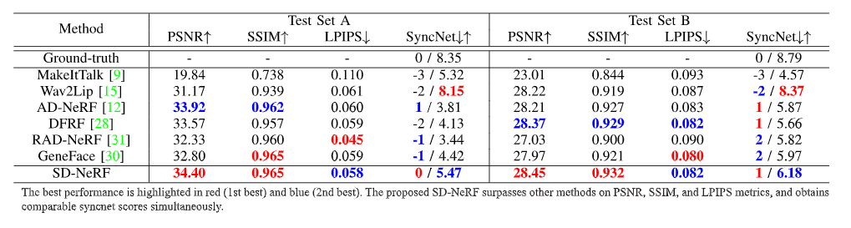
实验结果及分析
指标评估
[1]
[1] Bi C, Liu X, Liu Z. NeRF-AD: Neural Radiance Field with Attention-based Disentanglement for Talking Face Synthesis[J]. arXiv preprint arXiv:2401.12568, 2024.
XJU-ICIRG
Notes:
MFCC（Mel Frequency Cepstral Coefficients，梅尔频率倒谱系数）

Slide 41
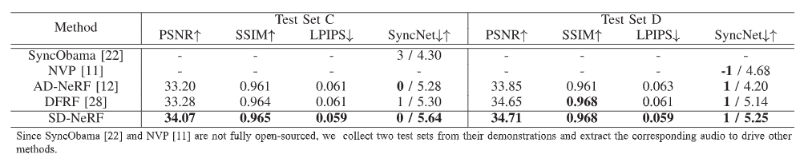
实验结果及分析
指标评估
[1]
[1] Bi C, Liu X, Liu Z. NeRF-AD: Neural Radiance Field with Attention-based Disentanglement for Talking Face Synthesis[J]. arXiv preprint arXiv:2401.12568, 2024.
XJU-ICIRG
Notes:
MFCC（Mel Frequency Cepstral Coefficients，梅尔频率倒谱系数）

Slide 42
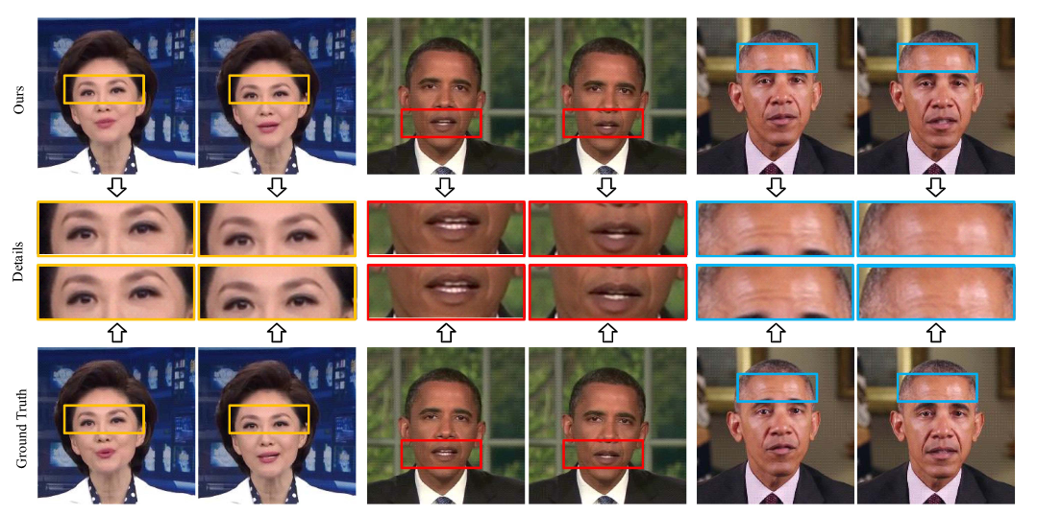
实验结果及分析
质量评估【细节展示】
[1]
[1] Bi C, Liu X, Liu Z. NeRF-AD: Neural Radiance Field with Attention-based Disentanglement for Talking Face Synthesis[J]. arXiv preprint arXiv:2401.12568, 2024.
XJU-ICIRG

Slide 43
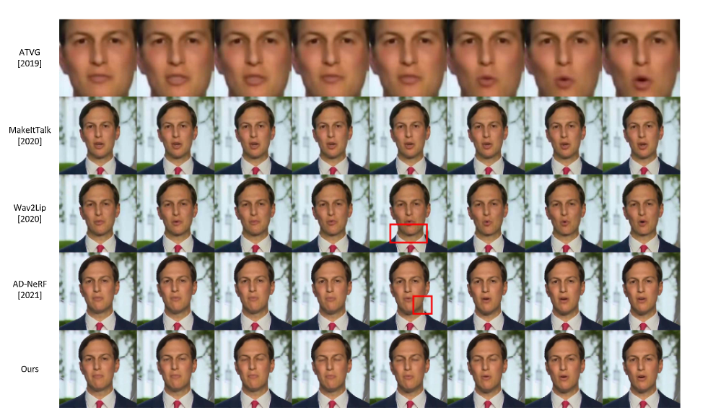
实验结果及分析
质量评估【效果比较】
[1]
[1] Bi C, Liu X, Liu Z. NeRF-AD: Neural Radiance Field with Attention-based Disentanglement for Talking Face Synthesis[J]. arXiv preprint arXiv:2401.12568, 2024.
XJU-ICIRG

Slide 44
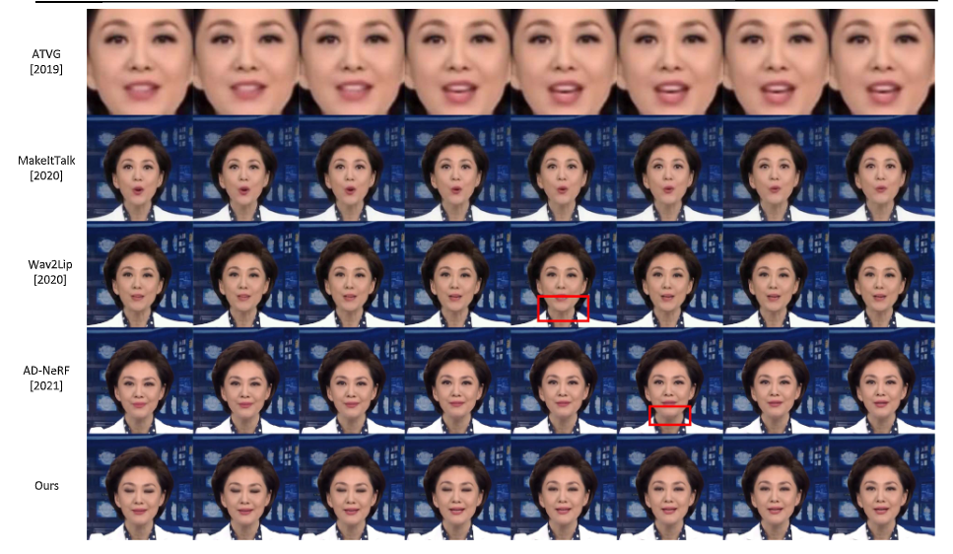
实验结果及分析
质量评估【效果比较】
[1]
[1] Bi C, Liu X, Liu Z. NeRF-AD: Neural Radiance Field with Attention-based Disentanglement for Talking Face Synthesis[J]. arXiv preprint arXiv:2401.12568, 2024.
XJU-ICIRG

Slide 45
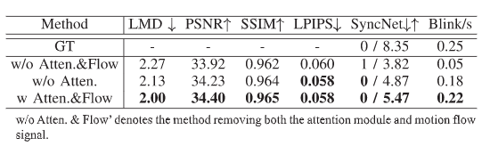
实验结果及分析
消融实验【注意力模块和光流估计】
[1]
[1] Bi C, Liu X, Liu Z. NeRF-AD: Neural Radiance Field with Attention-based Disentanglement for Talking Face Synthesis[J]. arXiv preprint arXiv:2401.12568, 2024.
XJU-ICIRG

Slide 46
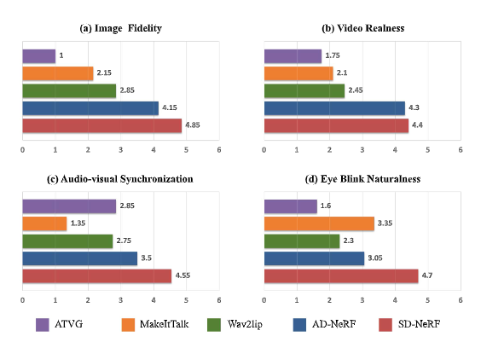
实验结果及分析
用户评价
[1]
[1] Bi C, Liu X, Liu Z. NeRF-AD: Neural Radiance Field with Attention-based Disentanglement for Talking Face Synthesis[J]. arXiv preprint arXiv:2401.12568, 2024.
XJU-ICIRG

Slide 47
05
结论
XJU-ICIRG

Slide 48
结 论
提出了一种全端到端的说话头部生成方法，简化了训练和生成流程，降低了实际应用的难度和复杂性。
结合了音频和面部动作的双重驱动因素，通过神经辐射场技术生成高质量、动态逼真的3D说话头部，提高了生成动画的真实性和动态表现力。
通过引入空间自适应交叉注意机制，使模型能够更精细地根据面部不同区域的特性调整音频和面部动作信号的融合程度，从而实现更自然的面部表情和口型同步。
通过大量的可视化结果和量化实验，证明了本文所提出的SD-NeRF在生成生动的说话头部方面的卓越性能。
XJU-ICIRG

Slide 49
感谢倾听 请老师和同学们批评指正
汇报人：主田横
2024.04.08
XJU-ICIG

